Slide 1
Europski tjedan programiranja
Proslava stvaranja kôdovima
godina

Slide 2
Što je Europski tjedan programiranja?
Društvena inicijativa koju organiziraju volonteri
uz podršku Europske komisije

Slide 3
Cilj je Europskog tjedna programiranja na zabavan i angažirajući način svima približiti vještine programiranja i digitalnu pismenost!
„Ljudi su od pamtivijeka stvarali s pomoću kamena, željeza, papira i olovke. Sada živimo u drukčijem vremenu u kojemu svoj svijet oblikujemo programiranjem. Tijekom Europskog tjedna programiranja svakome želimo pružiti priliku da otkrije programiranje i zabavi se s njime. Hajde da naučimo programirati kako bismo oblikovali svoju budućnost!”
Alessandro Bogliolo,
koordinator ambasadora Europskog tjedna programiranja

Slide 4
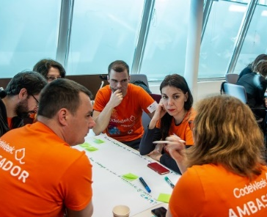
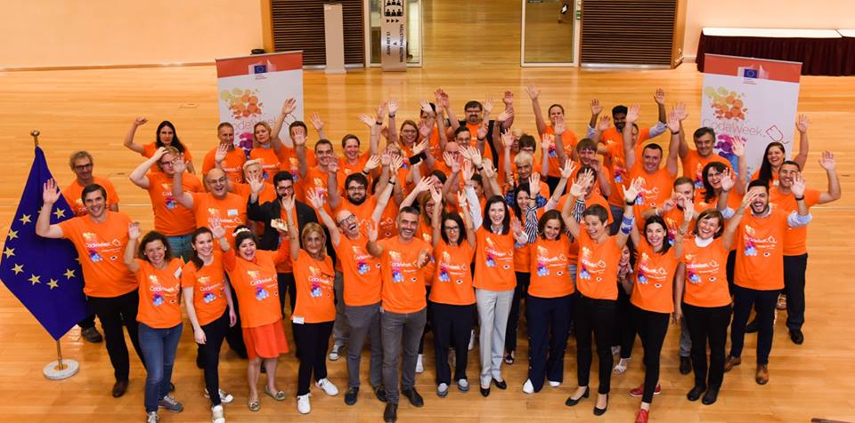
Naša zajednica
Ambasadori Europskog tjedna programiranja
Mreža nastavnika voditelja
Koordinatori iz ministarstva obrazovanja

Slide 5
Ciljevi Europskog tjedna programiranja
promicati računalno razmišljanje, programiranje i aktivnosti povezane s tehnologijom
učiniti programiranje vidljivijim
pokazati mladim, odraslim i starijim osobama kako oživjeti ideje s pomoću kôda
demistificirati vještine programiranja
povezati motivirane osobe kako bi zajedno istraživale naš digitalni svijet i učile o njemu

Slide 6
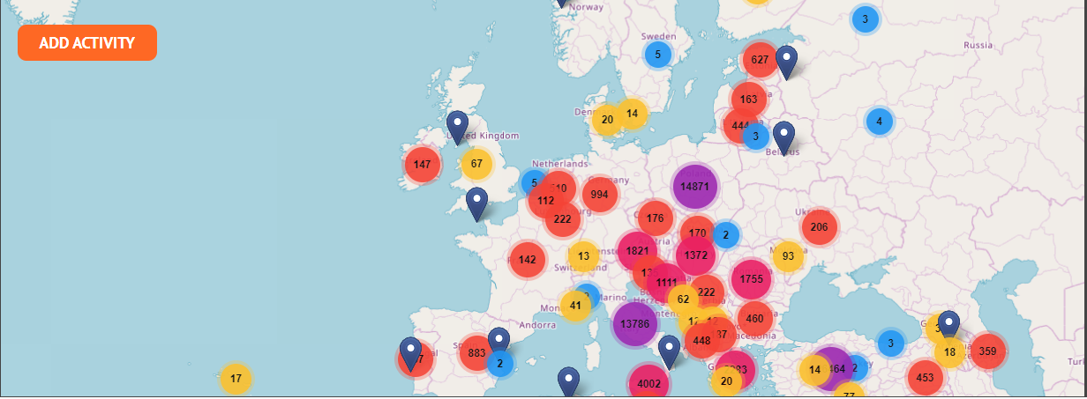
Tko sudjeluje?
Europski tjedan programiranja namijenjen je svima i organiziraju ga svi:
djeca, učenici, studenti, mladi, odrasli, stariji, roditelji, nastavnici, knjižničari, poduzetnici i donositelji politika mogu organizirati događanja programiranja i u njima sudjelovati.
Svatko tko organizira događanje programiranja dodaje to događanje na kartu codeweek.eu.

Slide 7
Kako se mogu priključiti Europskom tjednu programiranja?
Programeri mogu organizirati radionice u lokalnim školama, zajedničkim radnim prostorima, društvenim domovima ili knjižnicama.
Nastavnici koji se bave programiranjem mogu držati sate programiranja, dijeliti nastavne planove i organizirati radionice za kolege.
Nastavnici koji se ne bave programiranjem mogu organizirati seminare ili pozvati roditelje, studente ili programere da se međusobno poduče kodiranju.
Tvrtke i neprofitne organizacije mogu biti domaćinima radionica programiranja, organizirati zabavne programerske izazove za studente ili ponuditi sponzorstvo za programerska događanja.
Javne ustanove mogu organizirati radionice programiranja ili okrugle stolove u svojim prostorima.
Svatko tko sudjeluje u aktivnosti programiranja može podijeliti svoje iskustvo na web-mjestu Europskog tjedna programiranja i nadahnuti ostale!

Slide 8
Gdje pronaći podršku i informacije?
Novi ste u Tjednu programiranja?
Pogledajte web-mjesto Tjedna programiranja (https://codeweek.eu/)
Tražite smjernice?
Posjetite stranicu s resursima i otkrijte još ideja o tome kako organizirati događanje, čak i bez računala!

Slide 9
Kakve koristi imate vi?
Profesionalno se usavršavate i stječete pristup besplatnim inovativnim resursima na web-mjestu Europskog tjedna programiranja:
praktičnim vodičima za obuku i nastavnim planovima
resursima za poučavanje i učenje
kompletima alata koji vam pomažu organizirati i promicati vaše događanje
masivnim otvorenim internetskim tečajevima

Slide 10
U potrazi ste za dodatnim izazovom?
Sudjelujte u izazovu Code Week 4 All Challenge i osvojite Potvrdu o izvrsnosti!
Povežite se s organizatorima koji su vaši istomišljenici i uključite barem:
devet ostalih organizatora aktivnosti ili
tri zemlje

Slide 11
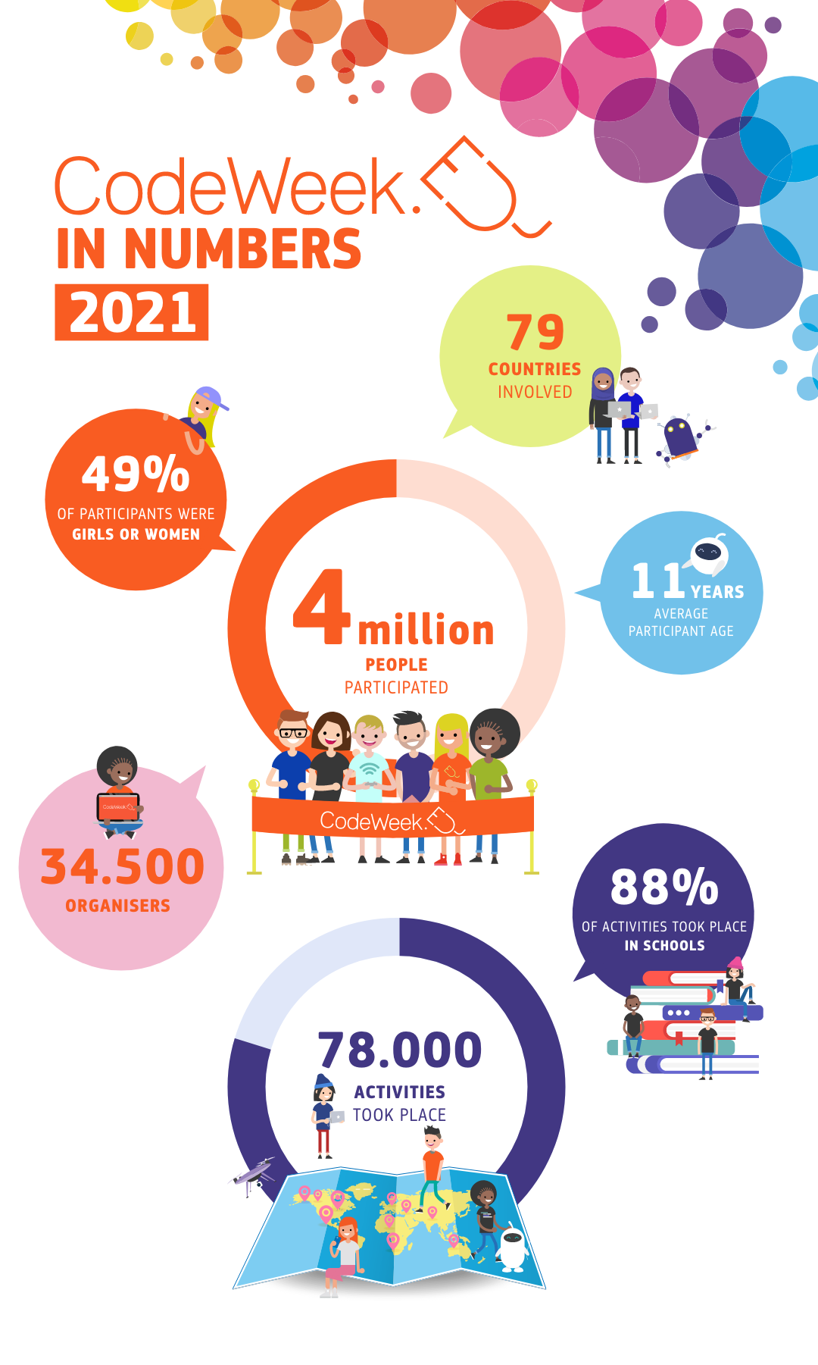
Jeste li spremni za pustolovinu?

Slide 12
Stupite u kontakt
Obratite se ambasadoru Europskog tjedna programiranja u svojoj zemlji i nastavnicima voditeljima
codeweek.eu/community
info@codeweek.eu

Slide 13
Povežite se s Tjednom programiranja #CodeWeek
codeweek.eu
@CodeWeekEU
@CodeEU
@CodeWeekEU
linkedin.com/company/codeweek/

